Slide 1


الأيمان والثقة بالله

Slide 2

عندما نتقدم للمرة الأولى نحو شيء نجهله فاننا نخاف بعض الشيء هذا ما يؤدي لترددنا , حتى لو كان هذا الشيء سيؤدي لنوع من السعادة لنا . فنتقدم خطوة لنتراجع مثلها لنعاود التقدم , فالتراجع لمرات عدة شيئا فشيئا فاننا نثق بمن معنا ونتجرأ على الذهاب للبعيد...

Slide 3
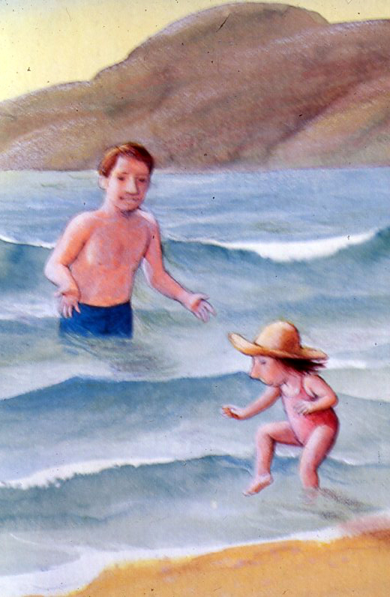
أحيانا فان هذه الجرأة لا تستمر وحيث أننا نكون مندفعين بقوة فان هذا يجعلنا نخاف أن نفقد توازننا فلا نعرف بماذا سنتعلق أو ماذا سيحدث لنا ...

Slide 4

ولكن في تلك اللحظة اذا ما جاء شخص ما لمساندتنا , حتى لو وقف الى جانبنا فقط , فأنه سيعيد الثقة الى أنفسنا , ويكون هذا شيء جيد بالنسبة لنا...

Slide 5

عندما تعود الثقة الينا فان الخوف يذهب , فنتركه يذهب كما لو أننا نرتاح منه . في الحقيقة عندها نكون مرتاحين , بسيطين , لكن بنفس الوقت نشعر بالقوة والخفة لأننا نشعر بأن لا شيء سييء سيحصل معنا.

Slide 6
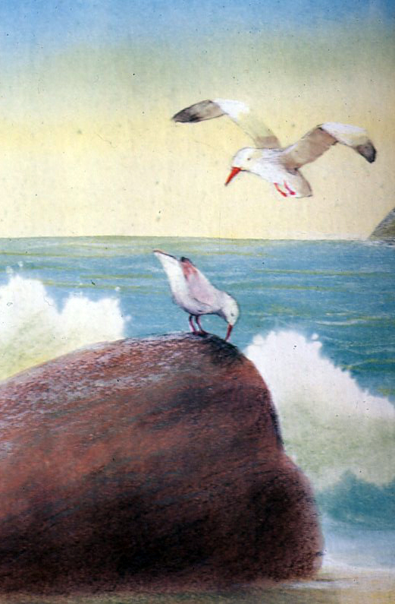
عندما نؤمن بأن الرب يرافقنا دائما حتى أبعد نقطة في حياتنا ... عندما نؤمن بأننا لسنا لوحدنا دوما . عندما نستمر بالأيمان بالله حتى لو أننا نشعر بالخوف . حتى لو كانت الأمور غير جيدة عندها فاننا نكون نثق بالله.

